Slide 1

Детское коллекционирование как результат проявления детской инициативы.
Подготовила:
Гусаковская
Светлана Александровна,
воспитатель
МДОАУ «Детский сад № 96 г. Орска»

Slide 2
«Инкультурация» - сложный процесс приобщения к культуре, вхождения в нее, в котором взаимодействуют два процесса: «принятия и использования, существующих культурны норм, образцов в стандартных ситуациях» и «постепенное изменение правил и норм, особенно в нестандартных ситуациях, вплоть до создания принципиально новых».

Slide 3
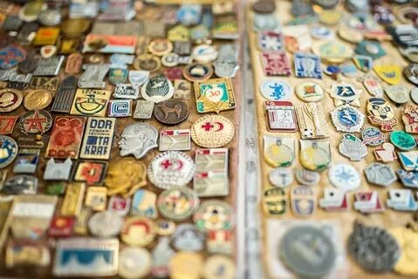
«Культурные практики»– привычные повседневные формы интересной для ребенка деятельности (основанные на свободном выборе), направленные на приобретение (поиск, апробацию) и повторение различного опыта.
Культурные практики рассматриваются как разнообразные, основанные на текущих и перспективных интересах ребенка виды самостоятельной деятельности, поведения, складывающиеся пространства организации собственного действия и опыта, поиск и апробация новых способов и форм деятельности и поведения в целях удовлетворения разнообразных потребностей

Slide 4
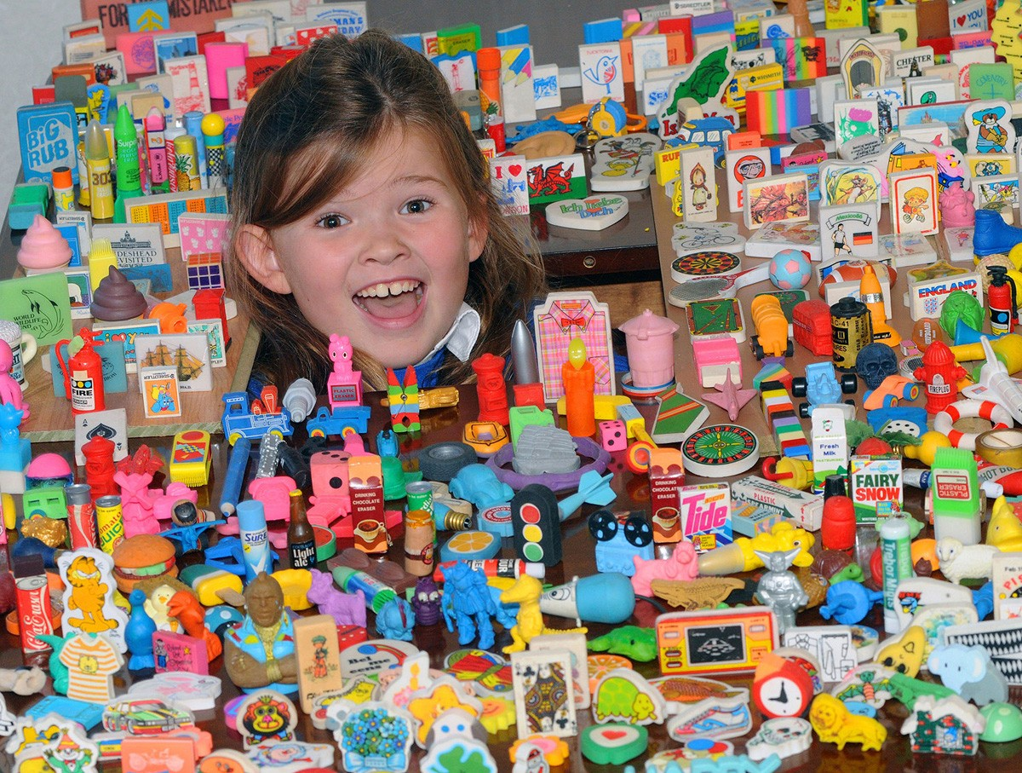
В дошкольном детстве часто возникает интерес к коллекционированию. «Ребенку важно осознать себя как собирателя и обладателя чего-то уникального, чего нет у других и чем можно было бы гордиться».
В целом коллекционирование понимают как «целенаправленное собирательство, как правило, однородных предметов, имеющих научную, историческую или художественную ценность».

Slide 5
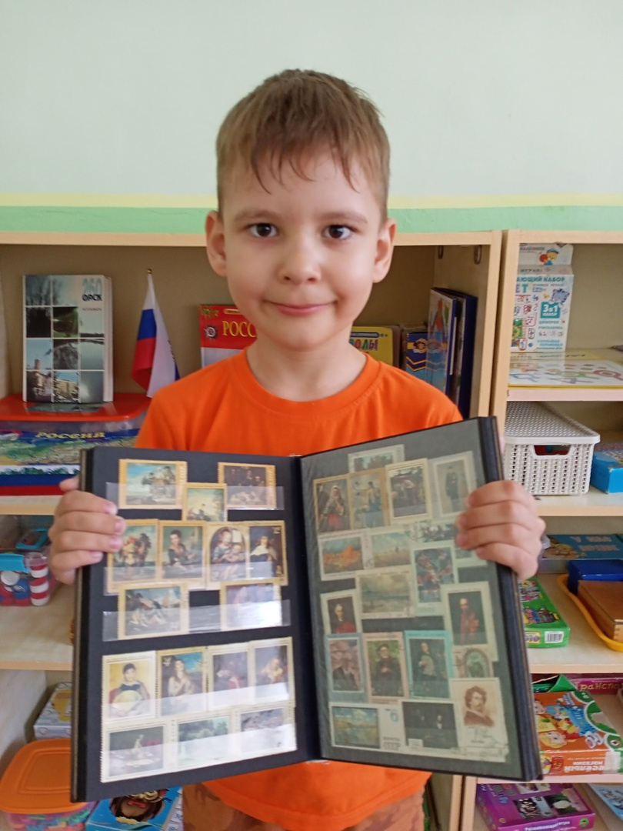

Slide 6
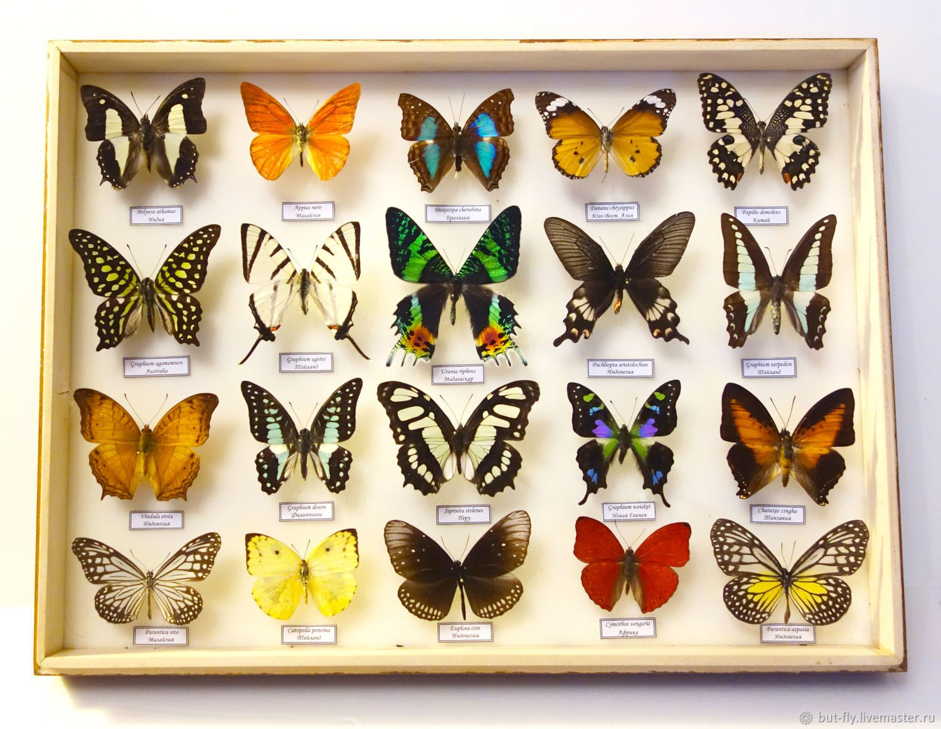
С психологической точки зрения собирательство рассматривается в качестве одного из средств формирования мотивов, потребностей личности.
Коллекционирование не стоит понимать как вещизм или накопительство. Оно является в определенной степени отражением внутреннего мира человек.

Slide 7
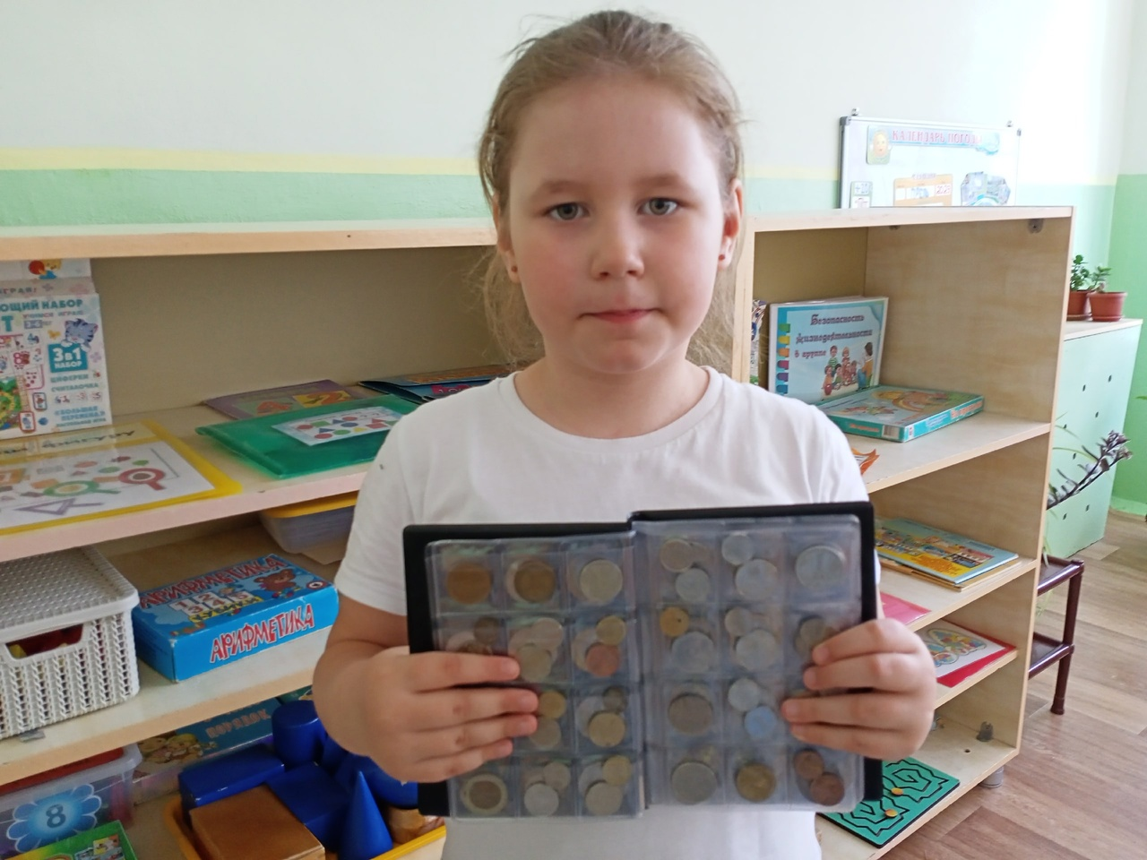

Slide 8
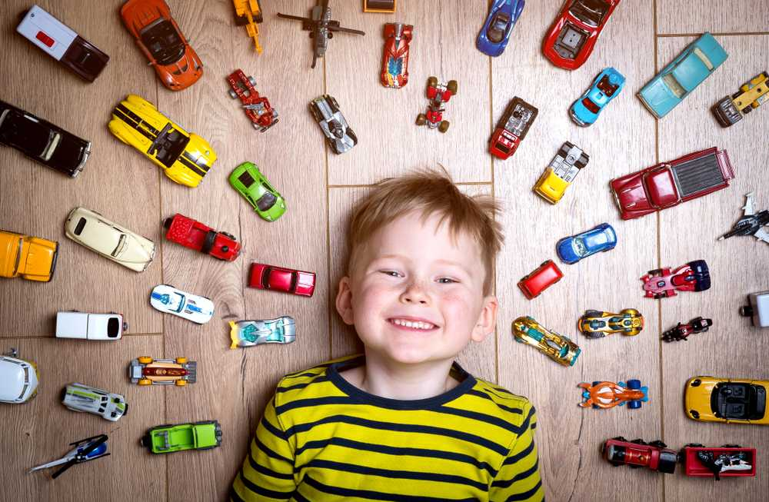
Особенность коллекционирования детей дошкольного возраста определена возрастными возможностями: собирательство значимо для самого ребенка, эмоционально окрашено, ситуативно, непостоянно, основано на опыте пробования, соединено с другими видами деятельности

Slide 9
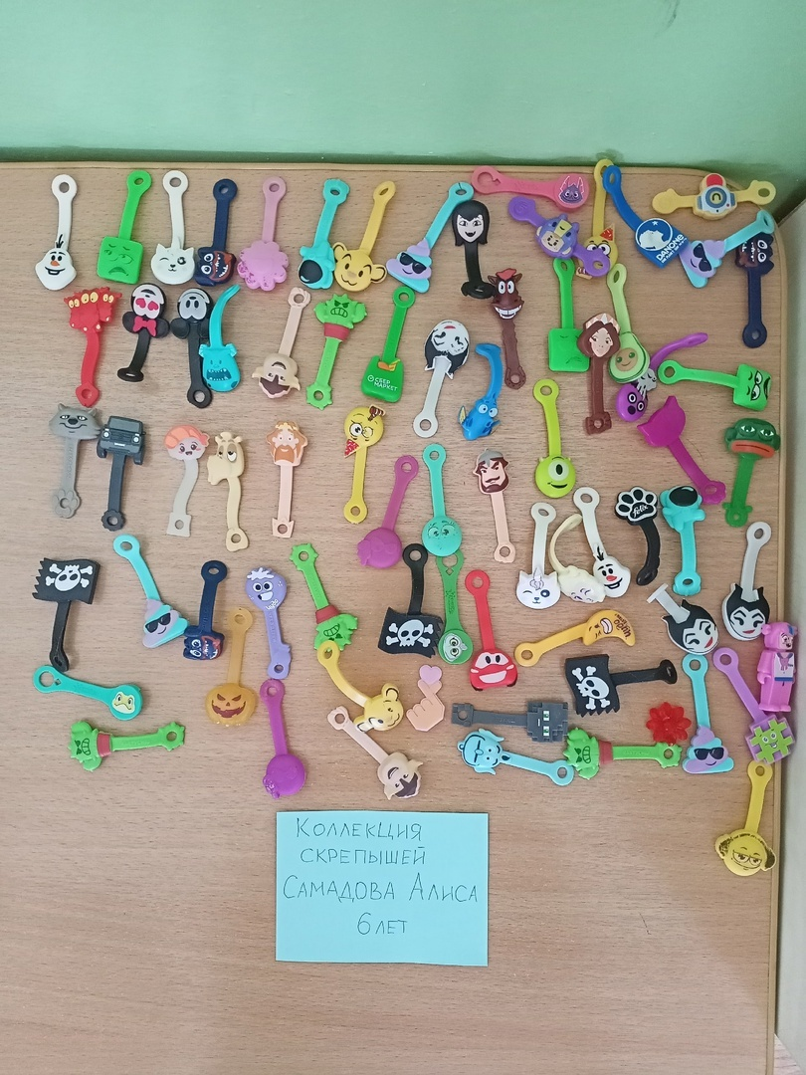

Slide 10
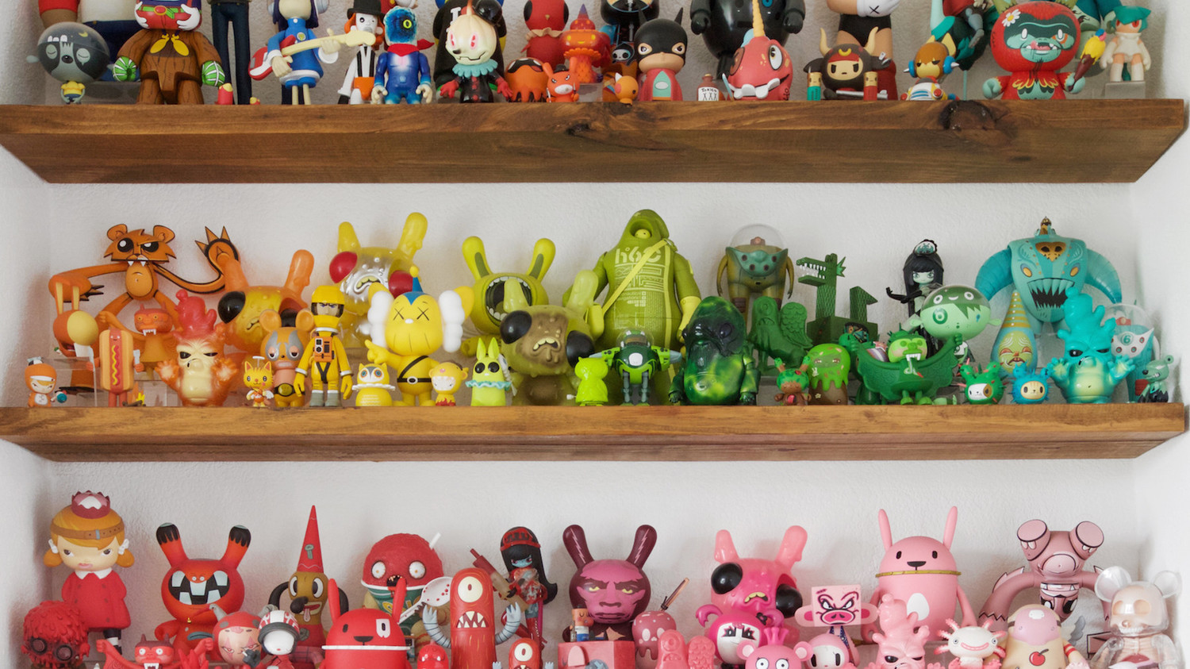
В чем же заключен потенциал коллекционирования?
Здесь можно выделить развитие познавательно-исследовательской деятельности, в частности с развитием познавательных процессов и операций; формирование мотивационной сферы, познавательной активности, интересов и самостоятельности, способностей и творческих проявлений, уточнения складывающейся картины мира; формирование позиции «Я» и общение по интересам, формирование социальных мотивов, позитивного опыта занятий общим интересным делом, обмен впечатлений между детьми, детьми и взрослыми; терапевтический эффект связанный с позитивными эмоциями, вызванными занятием коллекционированием.

Slide 11
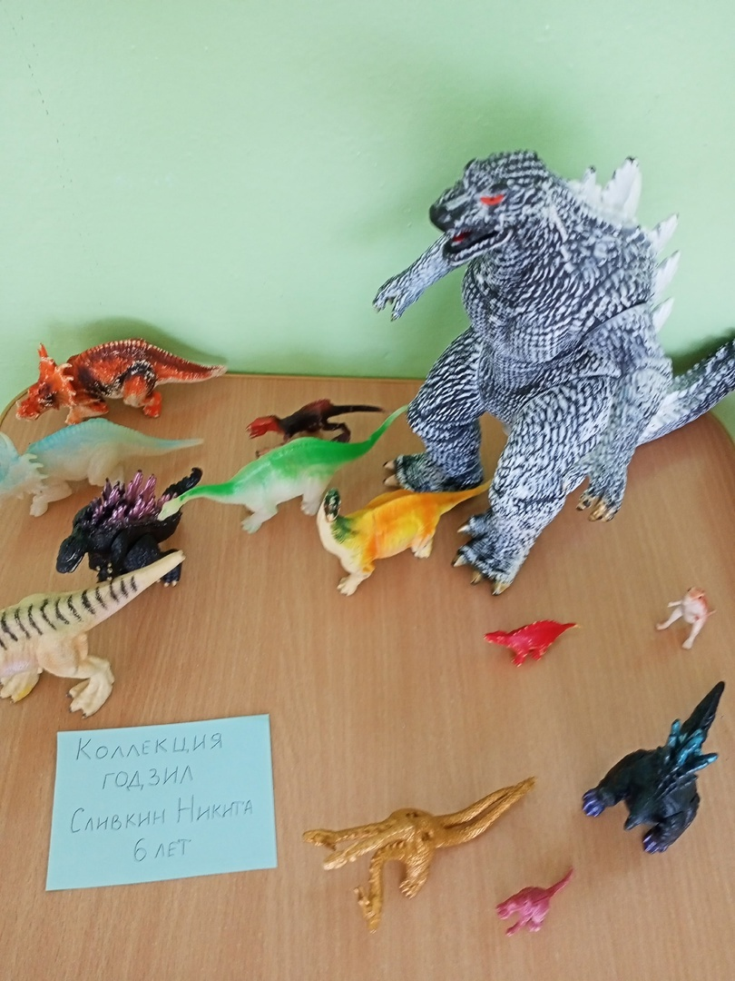

Slide 12
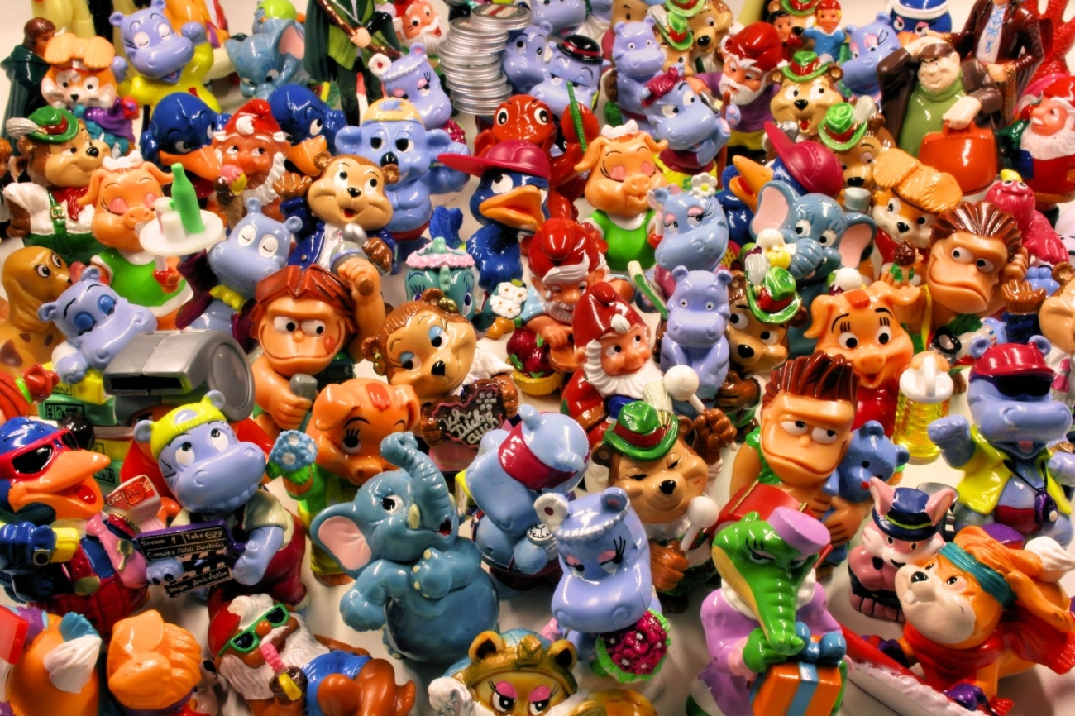
Большинству детей не свойственно серьезное и систематическое собирательство, что связано с возрастными возможностями.
В младшем дошкольном возрасте дети не способны собирать что-либо более или менее целенаправленно.
В среднем дошкольном возрасте у детей наблюдается тематическая направленность собирательства.
В старшем дошкольном возрасте проявляются индивидуальные интересы и гендерные различия в коллекционировании, заинтересованное собирательство у некоторых детей, развертывание деятельности..

Slide 13
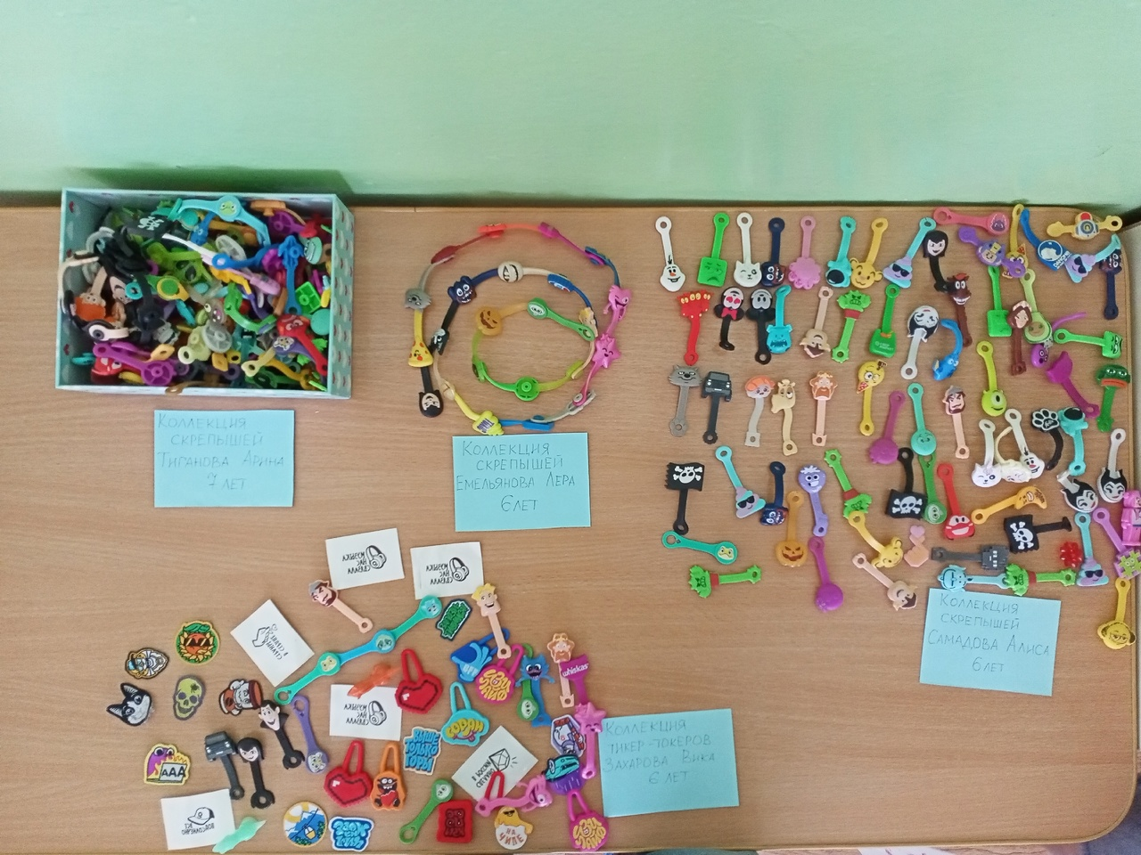

Slide 14

В вопросе коллекционирования очень важен личностный аспект – культивирование (но не навязывание) традиций коллекционирования, корректная, продуманная и уместная помощь в изучении ребенком собственных запросов и потребностей.
Очень неуместно и опасно формальное включение всех детей в коллекционирование. Не у всех детей есть желание что-либо коллекционировать, не во всех семьях есть объект собирательства.

Slide 15
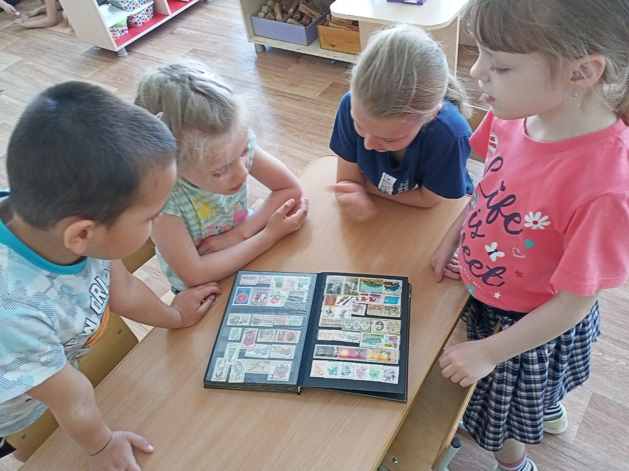

Slide 16
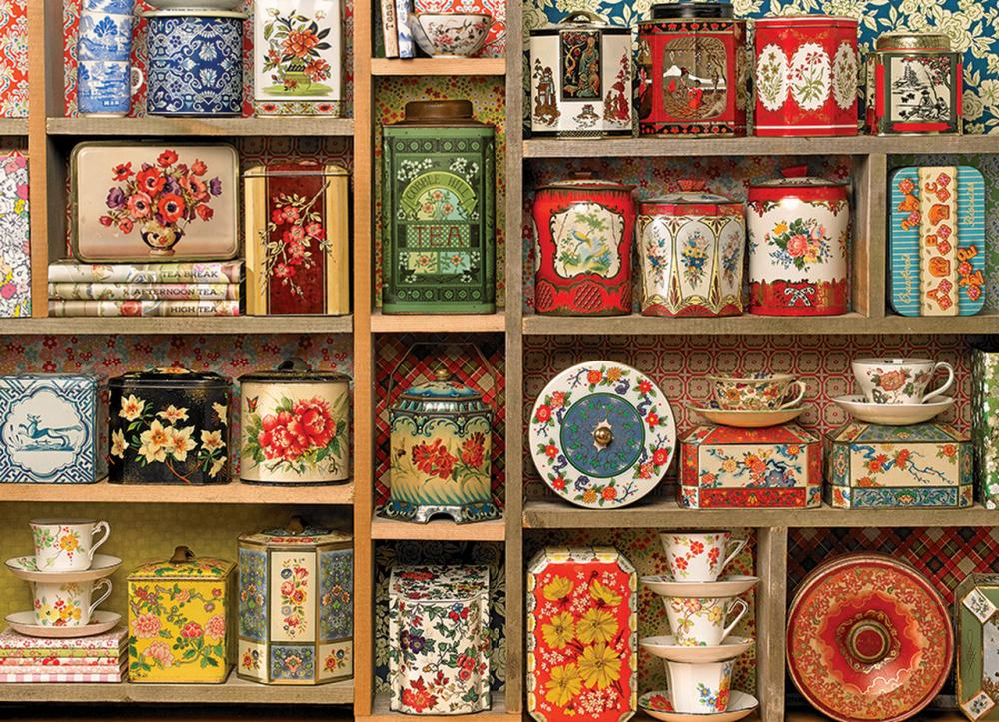
Существуют некоторые требования к определению тематики: физическая безопасность, соответствие психолого-педагогическим целям, социальным ориентирам, возрасту, возможностям и интересам, субкультуре современных детей. Неприемлемым считается коллекционирование предметов, касающихся морально спорных моментов (бутылки, пивные крышки).

Slide 17
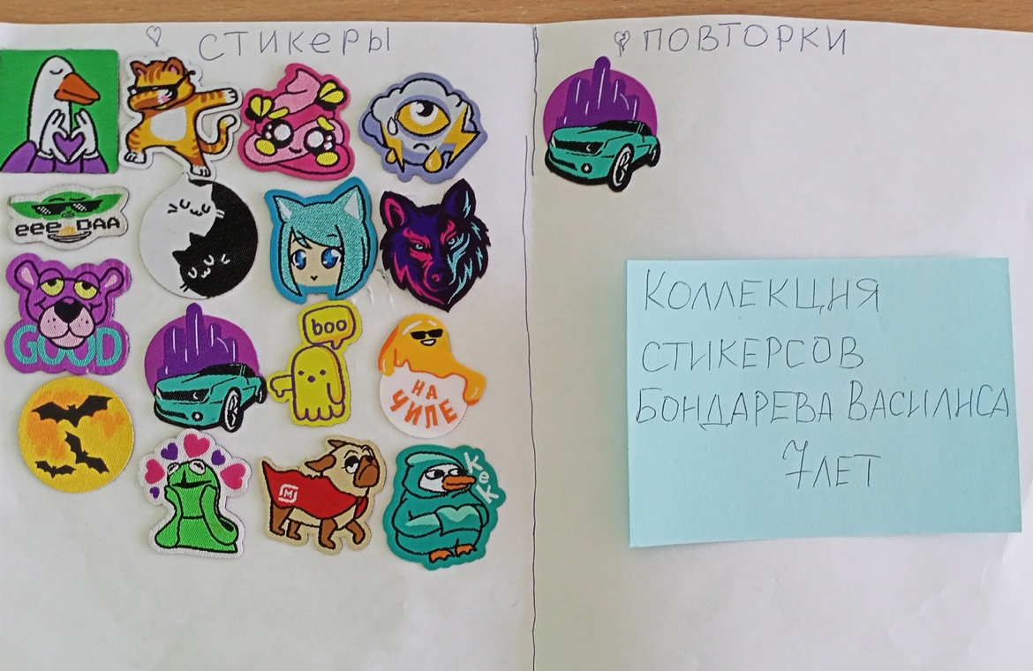

Slide 18
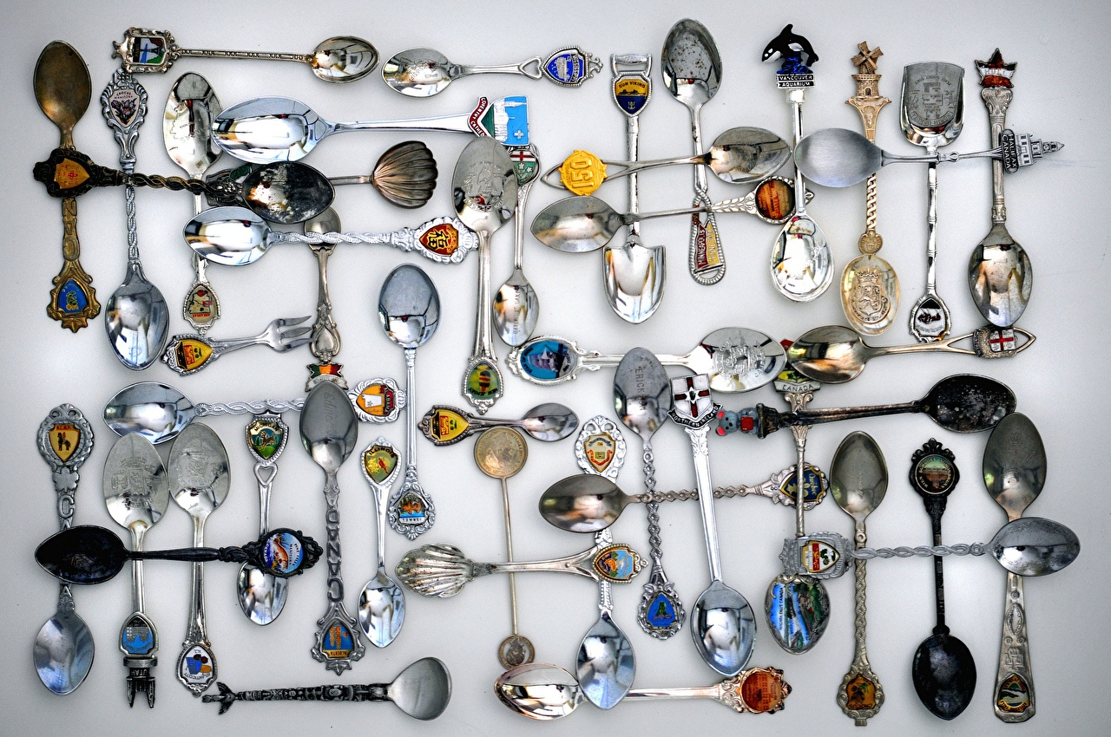
Этапы работы с коллекцией, которые более характерны для дидактического метода:
1 этап – накопление представлений, выявление предпочтений и потребностей;
2 этап - побуждение к получению информации об объектах коллекции, формирование бережного отношения к экспонатам, организация разных форм деятельности детей с опорой на коллекцию;
3 этап – проведение выставок коллекций, творческих работ, презентация коллекций.

Slide 19
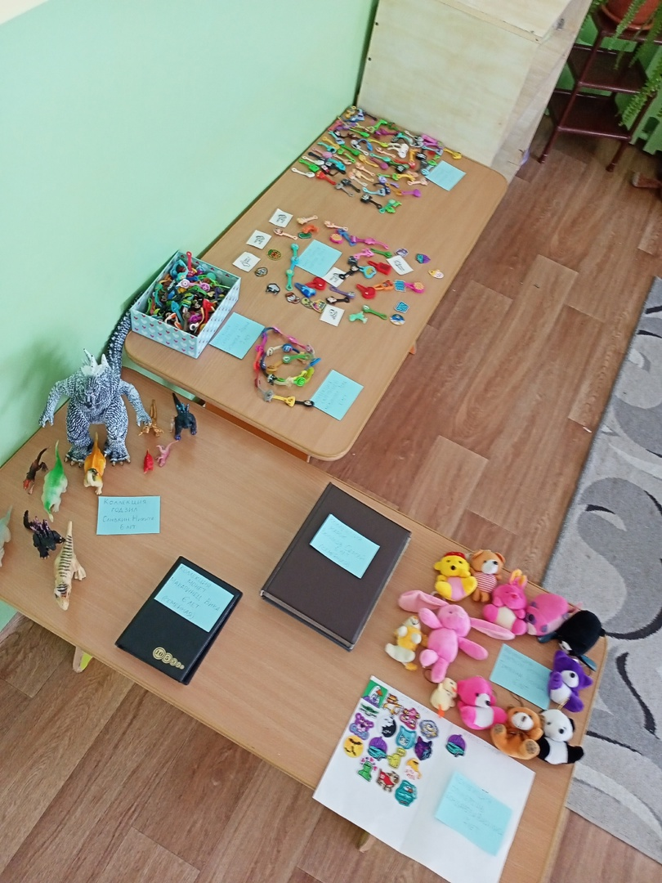

Slide 20
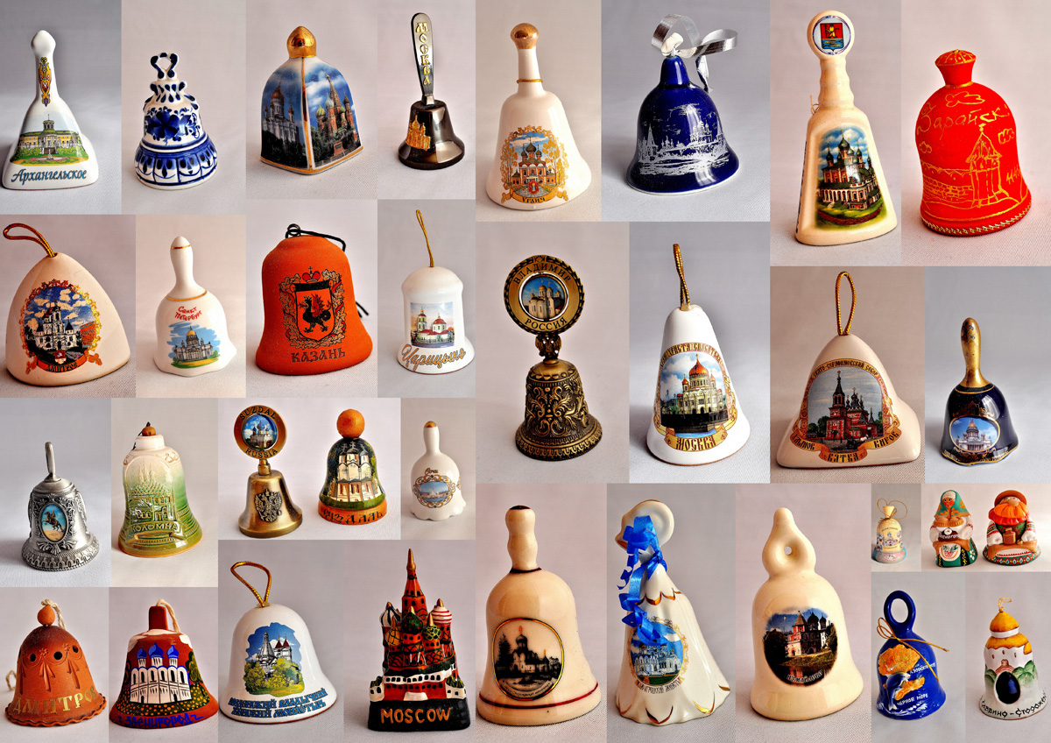
Традиционно выделяют:
-коллективное коллекционирование (как правило, осуществляемое взрослым и детьми, организуемое в образовательном учреждении);
-домашнее коллекционирование (традиции собирательства в условиях семьи);
-индивидуальное коллекционирование (самостоятельное собирание предметов ребенком).

Slide 21
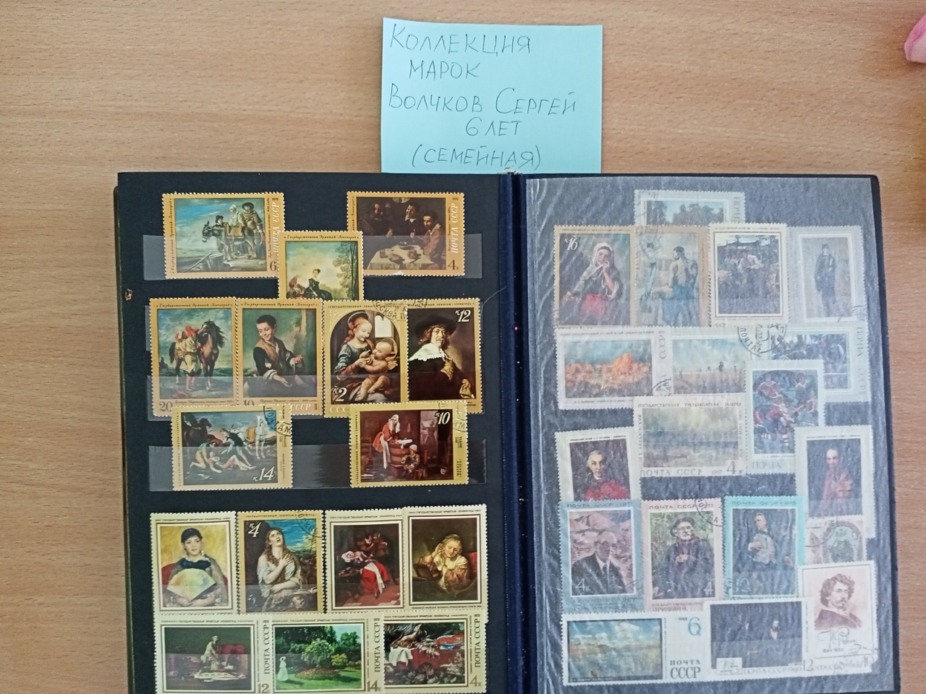

Slide 22
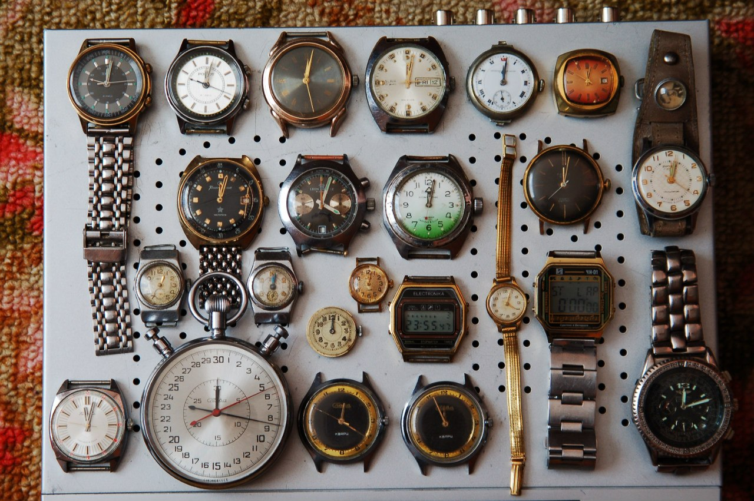
Существует также следующая классификация коллекций:
-эмоциональные (возникают экспромтно, характеризуются быстрым началом и быстрым угасанием интереса, вызывают яркие эмоции);
- познавательные – отражают устойчивые интересы детей (собирательство фантиков, минералов и т.д.);
- социальные (связаны с изменяющимися потребностями в общении, проявлением дружеских отношений);
- временные (значимы для обогащения опыта детей, формирования интереса к собирательству). Часто временные коллекции во многом стихийны и коллективны, ими как будто «заражаются» большинство детей.
- длительные (важны для развития умения коллекционирования, формирования мотивации и устойчивых интересов). Сопровождение длительного коллекционирования требует большей индивидуализации.

Slide 23
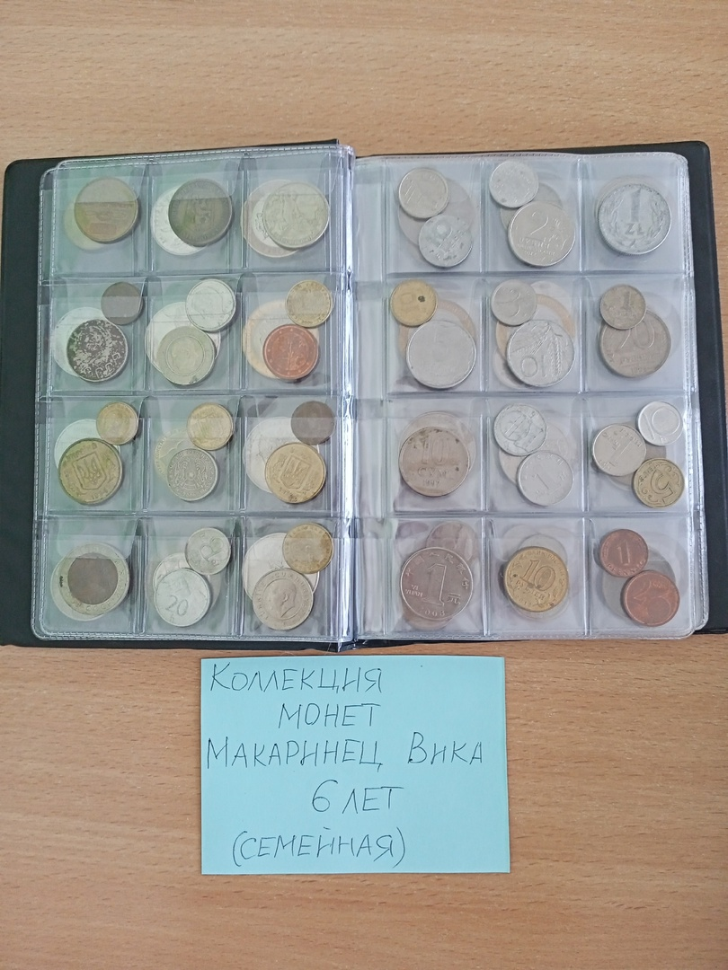

Slide 24
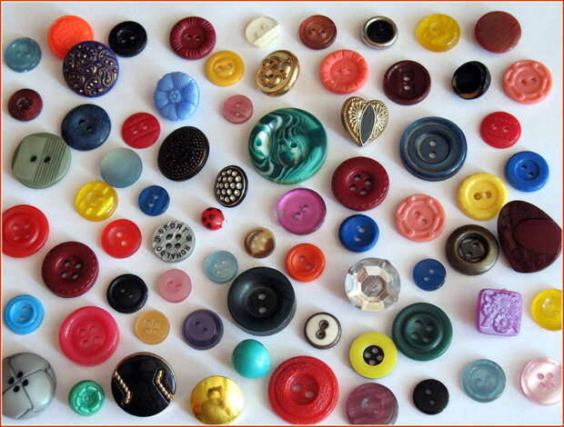
В вопросе сопровождения педагог должен рассматриваться как «участник» коллекционирования вместе с детьми, а не являться «контролером» или «организатором».
Для развития умений коллекционирования важно предложить, но не настаивать, разные способы действия с экспонат.
Педагог, который поддерживает коллекционирование, как культурную практику, занимает позицию
«со-коллекционера» и тактично, продуманно сопровождает процесс накопления опыта детьми, будет усиливать развивающий эффект коллекционирования.

Slide 25
